Slide 1
数组 Array (2)
FHOI 马利
Blog: http://www.richardma.org/

Slide 2
本课内容
反转数组
选择排序
查找元素

Slide 3
反转数组
将数组中的所有元素顺序完全颠倒。
思路
  元素成对交换（第一个与最后一个交换）
  一共有多少次这样的交换？
  循环变量递增还是递减？

Slide 4
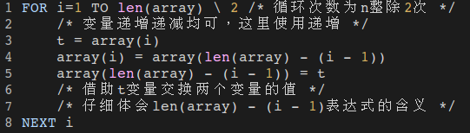
反转数组
代码

Slide 5
选择排序
排序
按照数学概念，将数组中的数据从大到小或者从小到大排顺序。
升序
从小到大排序
降序
从大到小排序
排序是信息学里很常用的方法。排序的算法有很多，选择排序是最简单的方法之一。

Slide 6
选择排序
思路
  基于最大值（降序）或最小值（升序）算法
  每次将最大值或最小值放置在未排序区域的头部
  不断缩小未排序区域，当未排序区域为0个元素时，数组排序完毕

Slide 7
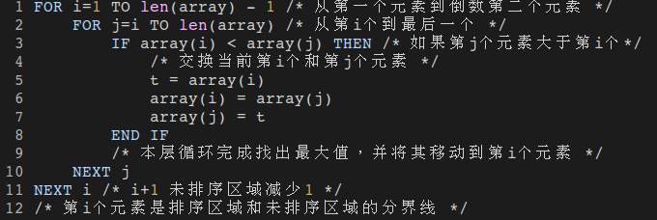
选择排序
代码（降序为例）
Notes:
板演排序过程

Slide 8
查找元素
从一个数组中查找一个元素。
查找结果
  找到：返回对应的索引
  没找到：返回错误或者不可能作为索引的值，例如-1
  实现：注意初始化

Slide 9
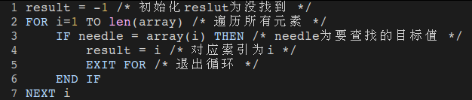
查找元素
代码
思考本算法，有什么弱点吗？
Notes:
needle如果在目标数组中出现两次，则只能返回索引较小的那个，后面那个无法返回。

Slide 10
技巧
对部分元素操作，可通过修改循环初值和终值来完成。
  仅找出数组中第2元素到第4元素的最大值
  从第3元素到第7元素升序排序

Slide 11
课后测试
将如下数组中的数字按照“个位乘1，十位乘2，百位乘3....”的规则计算出积，再对这些积求和
把这些结果按照升序排序
查找其中是否有等于19的结果
3
334 2758 8845

